Slide 1
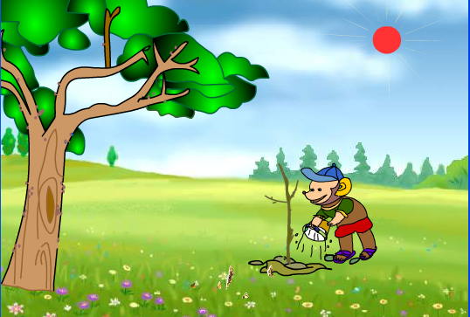
苏教版二年级语文下册
猴子种果树
生字
课文
作业
绿色圃中小学教育网http://www.lspjy.com

Slide 2



我会认
zhònɡ
jiāo
shī
féi
nài
种
浇
施
肥
耐
种地
浇水
施工
化肥
耐心

Slide 3
我会认
xiǎnɡ
bá
ɡǎi
xǐ
想
拔
改
喜
想法
拔牙
改变
喜欢

Slide 4

请同学们自由读第一段,说说你读懂了什么。
猴子种下梨树苗，就等着吃梨子。
想一想
猴子“天天浇水、施肥”，你看出什么？
是啊，实际上梨树的成长是不需要每天浇水、施肥的，你们看，这猴子多心急啊！

Slide 5

正当梨树成活的时候，乌鸦是怎么对猴子说的？
猴哥，猴哥，你怎么种梨树？有句农谚，“梨五杏四”。梨树要等五年才能结果，你有这个耐心吗？
动脑筋
1.说说“农谚”、“梨五杏四”的意思。
2.听了乌鸦的话，猴子是怎么想，怎么做的？

Slide 6

小组讨论
正当杏树成活的时候，喜鹊是怎么对猴子说的？猴子又是怎么想、怎么做的？
猴哥，猴哥，你怎么种杏树呢？有句农谚，“杏四桃三”。杏树四年才能结果，你能等得及吗？
猴子一想：“对，四年太长，我也等不及。”于是就拔掉了杏树，改种桃树。
分角色朗读

Slide 7
接下来会发生什么事情呢？请同学们继续读课文，画出杜鹃和猴子的对话。
杜鹃：
猴哥，猴哥，你怎么种桃树呢？有句农谚，“桃三樱二”。种桃树再短也得三年才结果，你不着急吗？
读一读
猴子：
对，三年也太长，我还是等不及。

Slide 8
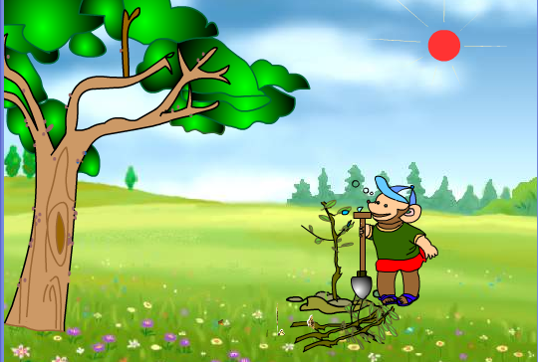
听了杜鹃的话，你们猜猜猴子又是怎么做的？
猴子于是就拔掉桃树，改种樱桃树。

Slide 9
结果猴子吃到樱桃了吗？找出文中相关的句子，读一读。
猴子哪里知道，“樱桃好吃树难栽”，一连几年都没有栽活。
请同学们大声读读这句话。
小组赛读

Slide 10
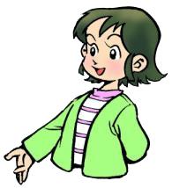
就这样，这只猴子什么树也没种成。
考考你
这只猴子为什么什么树也没种成？
因为这只猴子没有主见，总是拔了种，种了拔，没有一点耐心，急于求成，所以最后什么树也没种成。

Slide 11
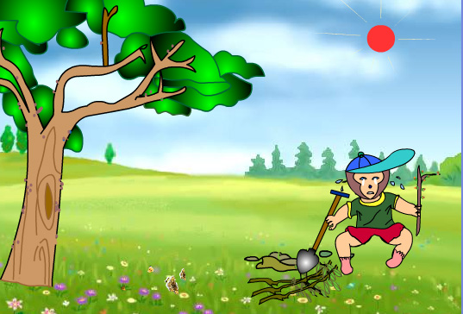
看图，用自己的话说一说猴子当时的心情怎样。

Slide 12
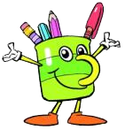
课文小结
这是一篇寓言故事，写一只猴子因为没有耐心不断改种果树，最终一事无成。这个故事是想告诉我们一个什么道理呢？
做事要有耐心、有主见，不能急于求成。

Slide 13

布置作业
1.课后把这个故事演一演。
2.收集一些农谚和谚语。

Slide 14

谢谢

